Slide 1

Trường Đại Học Kỹ Thuật Công Nghiệp Thái Nguyên Khoa Điện Tử Bộ Môn: Tin Học Công Nghiệp
ĐỒ ÁN MẠNG MÁY TÍNH
TÌM HIỂU VỀ SSL VPN
GVHD : Đỗ Duy Cốp
Sinh viên : Lê Trung Tiến
Lớp : K54KMT

Slide 2
NỘI DUNG
Tổng quan về đề tài
Giới thiệu về SSL VPN
Hoạt động của SSL VPN
Bảo mật trong SSL VPN
Kết luận

Slide 3
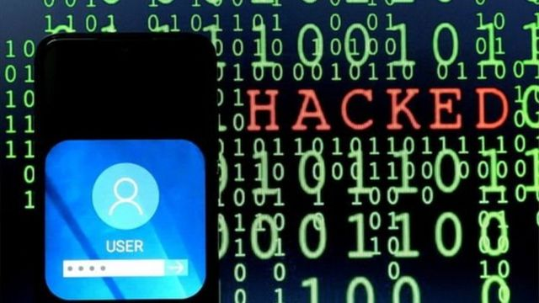

Tổng Quan Về Đề Tài

Slide 4
Chương I: GIỚI THIỆU VỀ SSL VPN
VPN (Virtual Private Network) là gì?

Slide 5
Các giao thức trong VPN
Point-To-Point Tunneling Protocol (PPTP)
IP security (IPSec)
Secure Sockets Layer (SSL)
Giao thức L2TP
Transport Layer Security (TLS)
IKEv2 (Internet Key Exchange)
SSTP (Secure Socket Tunneling Protocol)
OpenVPN
SoftEther (Software Ethernet)
v.v.v

Slide 6
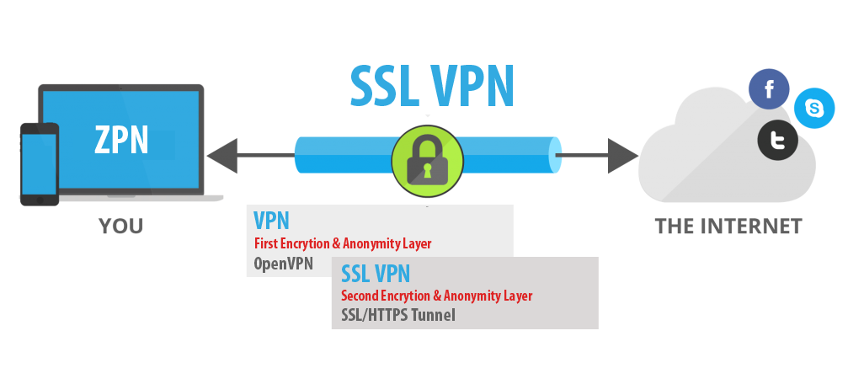

SSL VPN(Secure Socket Layer) là gì?

Slide 7
Mạng tin cậy và vùng cách ly(DMZ)

Slide 8
Kết Nối SSL VPN
Có 2 cách kết nối SSL VPN:
SSL VPN truy nhập tới các thiết bị được chọn qua một SSL VPN hub (truy nhập từ Internet).
SSL VPN truy nhập tới một mạng chuyên biệt, sử dụng một SSL VPN hub nằm giữa mạng tin cậy và mạng chuyên biệt.

Slide 9
Kết nối thông qua mạng riêng

Slide 10
Ưu điểm
Dễ dàng triển khai vì không cần cài đặt phần mềm ở máy khách
SSL VPN yêu cầu ít chi phí quản trị và hỗ trợ
Người dùng không cần tải thêm bất kỳ phần mềm hoặc tệp cấu hình nào hoặc thực hiện các bước phức tạp để tạo SSL VPN v.v
Nhược Điểm
Vẫn có thể bị lây nhiễm phần mềm độc hại, virut, trojan
Bị tin tặc khai thác lỗ hổng và tấn công

Slide 11


Chương II: Hoạt Động Của SSL VPN

Slide 12
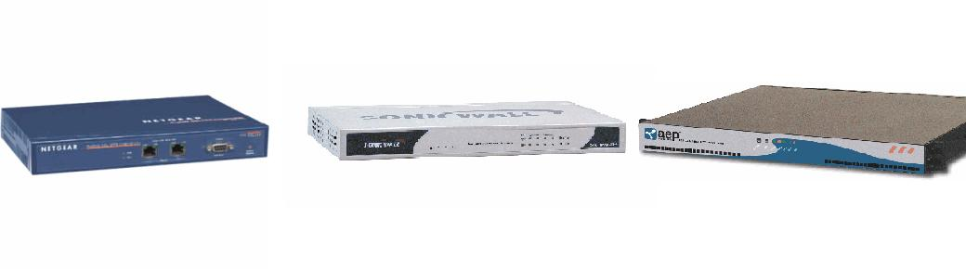
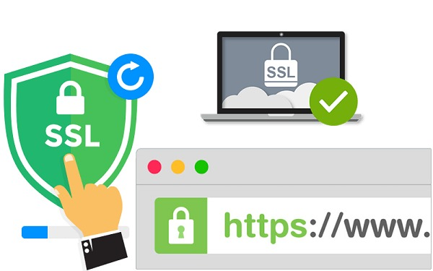
Thiết bị và Phần mềm
Giao thức SSL
Lịch sử ra đời

Slide 13
Tổng quan về công nghệ SSL
Thuật toán đối xứng

Slide 14
Thuật toán bất đối xứng

Slide 15
Những Công Dụng Khác Của Mã Hóa
Thuật toán mật mã bất đối xứng: chứng thực máy chủ
Thuật toán mật mã: Chứng thực máy trạm
Công Nghệ Dựa Trên SSL
Công nghệ Reverse proxy
Truy cập từ xa SSL: Công nghệ Reverse proxy plus

Slide 16
Chương III: BẢO MẬT TRONG SSL VPN
Chứng thực và xác thực
Bảo mật đầu cuối
Bảo mật bên máy chủ
Chứng thực
Mật khẩu
Mật khẩu một lần
Thông tin sinh trắc học
Các chứng thực máy trạm
Thẻ thông minh hoặc USB Token
Chứng thực dựa trên hai nhân tố

Slide 17
Xác thực
Sự cho phép của hệ điều hành
Sự cho phép của hệ thống file
Sự cho phép của ứng dụng
Các giao diện hạn chế
Thông tin xác thực được quản lý bởi SSL VPN
Cơ sở dữ liệu xác thực nhóm thứ ba

Slide 18
Các vấn đề bảo mật đầu cuối
Dữ liệu nhạy cảm ở trong vùng không an toàn
Người dùng quên đăng xuất
Các virus đến các mạng nội bộ qua SSL VPN
Các đoạn mã độc hai tới mạng nội bộ qua đường hầm tạo bởi SSL VPN
Các hacker truy nhập tới mạng tập đoàn bằng cách rẽ các mạng qua SSL VPN

Slide 19
Vấn đề bảo mật phía máy chủ
Vấn đề tường lửa và các công nghệ bảo mật khác bị tấn công
Vấn đề yếu điểm của mức ứng dụng
Mã hóa
Cập nhật các máy chủ SSL VPN

Slide 20
Kết Luận
Khái niệm về VPN và SSL VPN, đưa ra một số khái niệm liên quan đến SSL VPN. Qua đó chúng ta có thể nhận thấy ưu điểm của công nghệ này.
Giao thức SSL và việc sử dụng SSL để tạo nên VPN. Hoạt động của SSL VPN, các cải tiến quan trọng trong SSL VPN, các dịch vụ trong SSL VPN và các thành phần của nó. Qua đó chúng ta có thể có một cái nhìn sâu hơn về hoạt động của SSL VPN.
Phương pháp bảo mật trong SSL VPN, các khái niệm, và vấn đề bảo mật xảy ra với SSL VPN cũng như cách giải quyết các vấn đề này. Qua đó chúng ta có thể hiểu rõ hơn về bảo mật trong SSL VPN.

Slide 21
Hạn Chế Của Đề Tài
Hạn chế lớn nhất của đề tài là chưa mô phỏng được sự hoạt động của SSL VPN bằng các chương trình mô phỏng
Tiếp theo là vẫn chưa khảo sát được việc triển khai SSL VPN trong thực tế

